Slide 1
Виды детской деятельности в соответствии с ФГОС ДО.
Выполнила: Т. И. Вяткина.

Slide 2
Непосредственно образовательная деятельность реализуется через организацию различных видов детской деятельности:
Игровой;
двигательной;
коммуникативной;
трудовой;
познавательно – исследовательской;

Slide 3
Интегрируя различные виды деятельности педагог в зависимости от контингента детей, уровня освоения общеобразовательной программы дошкольного образования и решения конкретных образовательных задач подбирает разнообразные формы и методы работы.

Slide 4
Виды деятельности в соответствии с ФГОС:
- в раннем возрасте (1 год - 3 года) - предметная деятельность и игры с составными и динамическими игрушками; экспериментирование с материалами и веществами (песок, вода, тесто и пр.), общение с взрослым и совместные игры со сверстниками под руководством взрослого, самообслуживание и действия с бытовыми предметами-орудиями (ложка, совок, лопатка и пр.), восприятие смысла музыки, сказок, стихов, рассматривание картинок, двигательная активность;

Slide 5
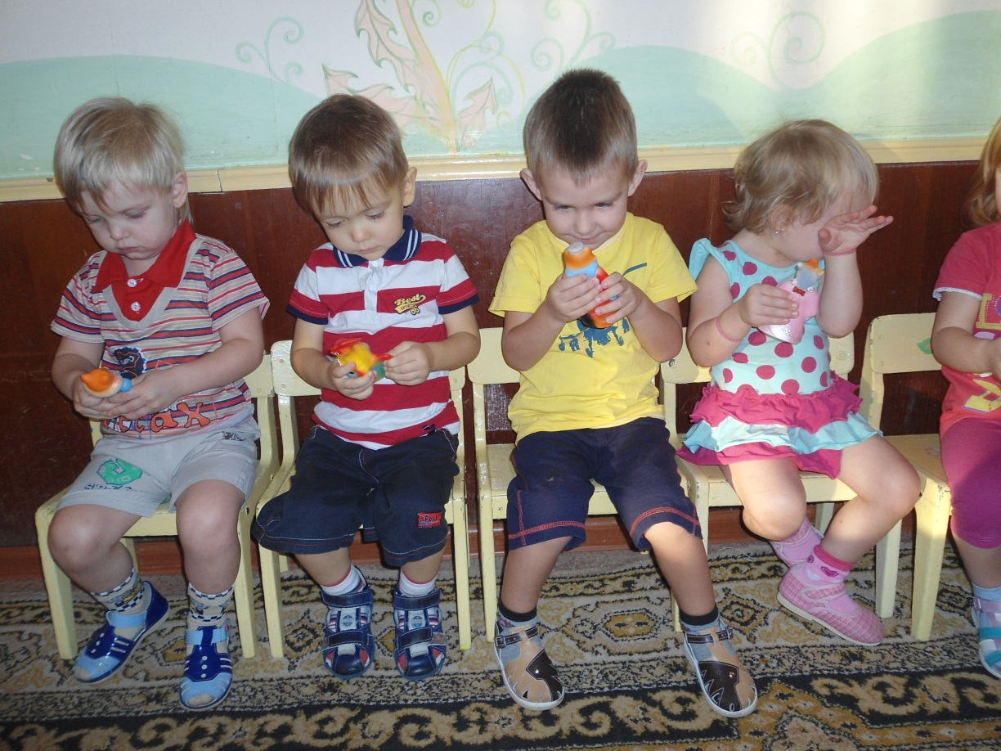
предметная деятельность и игры с составными и динамическими игрушками.

Slide 6
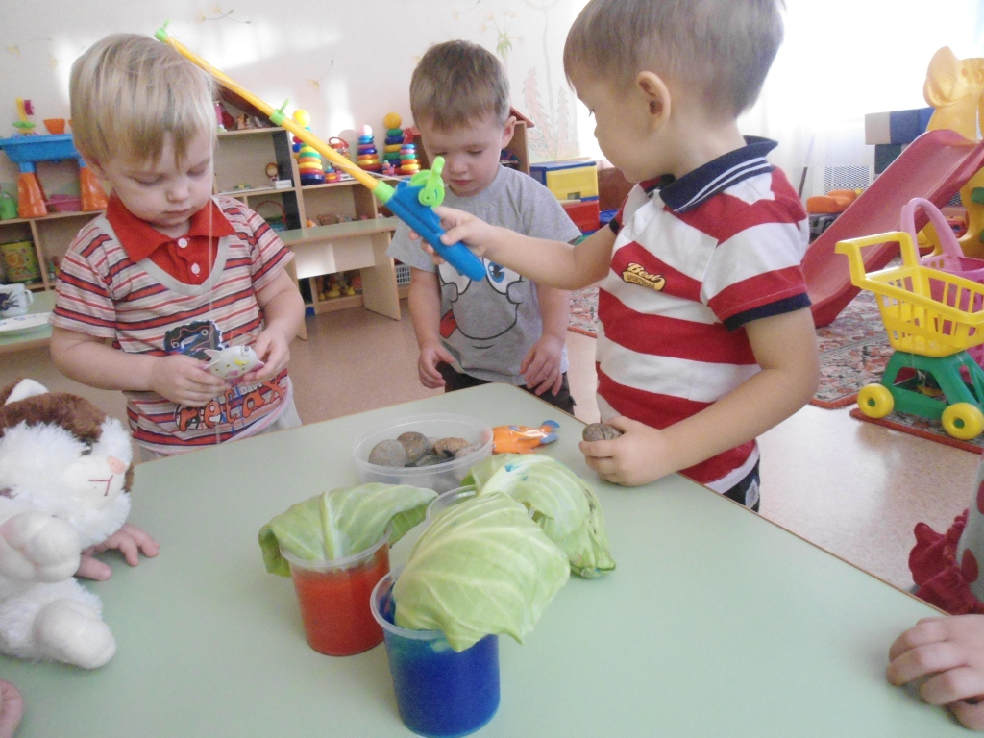
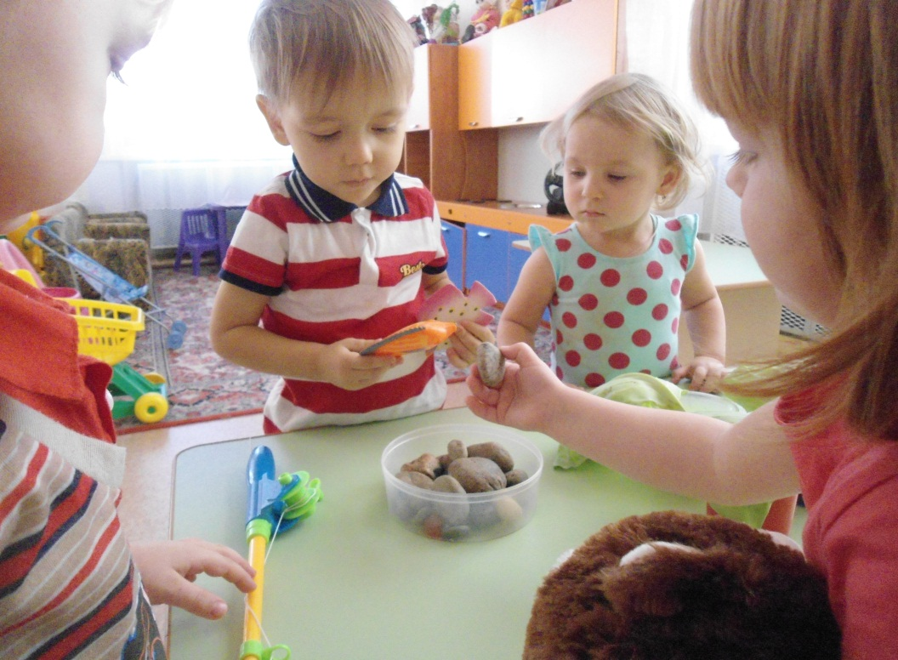
экспериментирование с материалами и веществами
(песок, вода, тесто и пр.).

Slide 7
общение с взрослым и совместные игры со сверстниками под руководством взрослого.

Slide 8
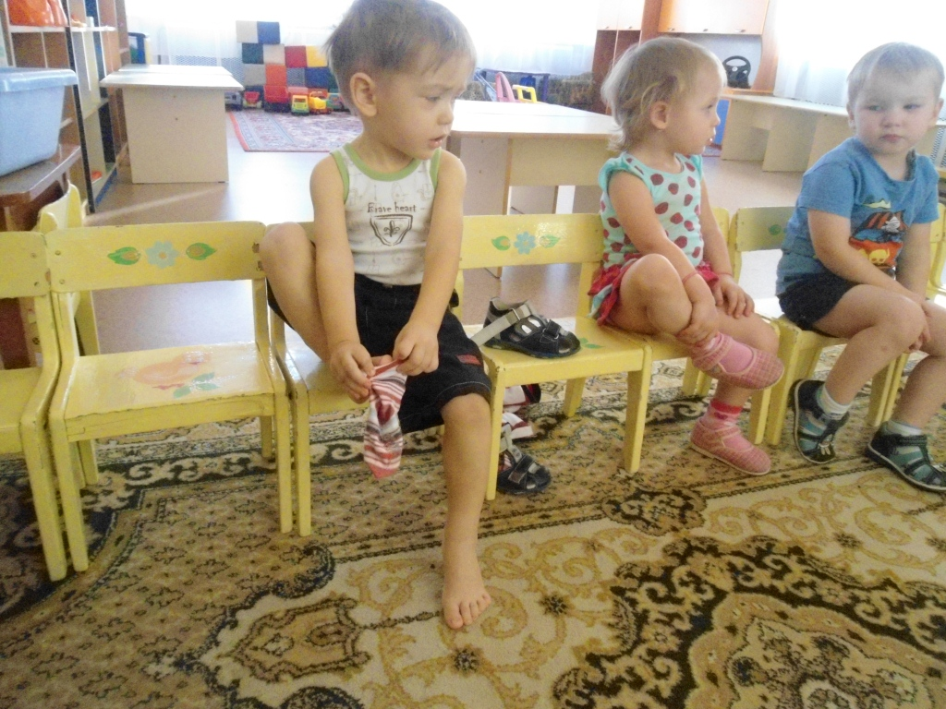
самообслуживание и действия
с бытовыми предметами-орудиями
(ложка, совок, лопатка и пр.).

Slide 9
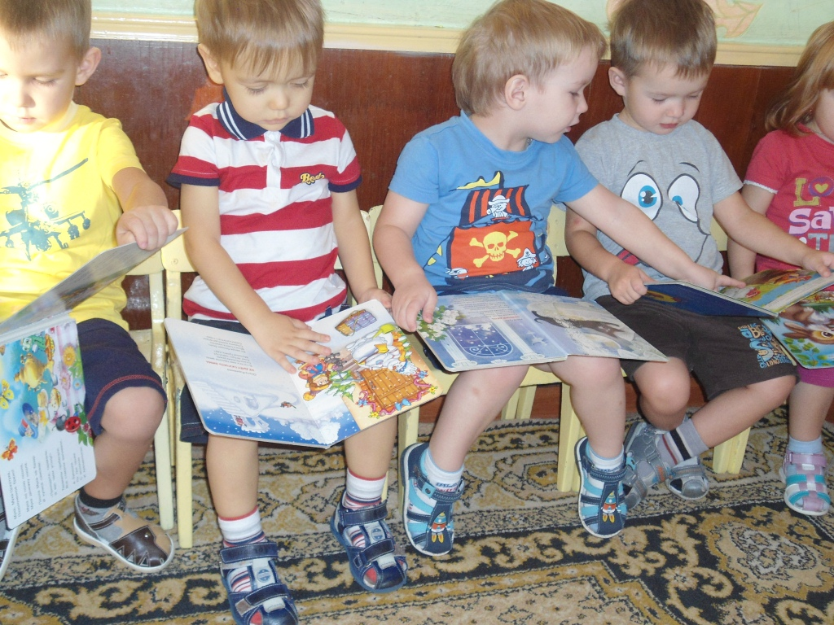
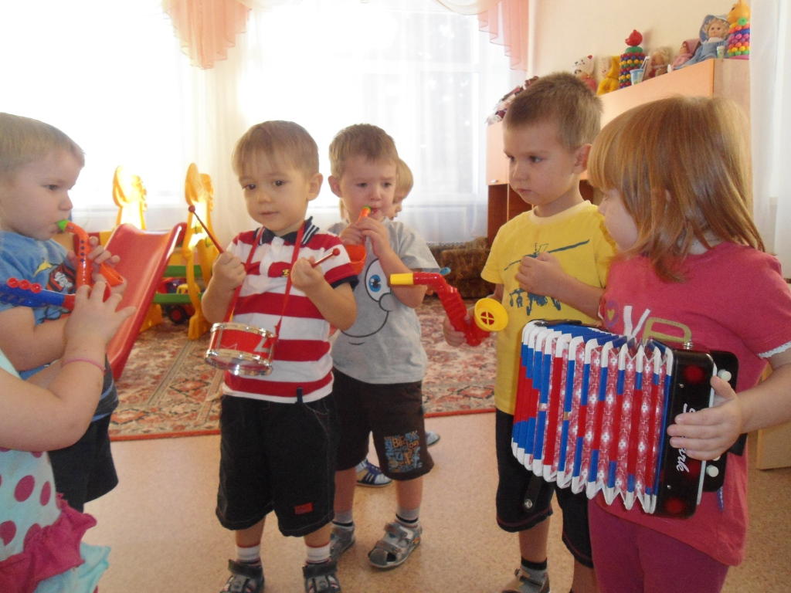
восприятие смысла музыки, сказок, стихов, рассматривание картинок.

Slide 10
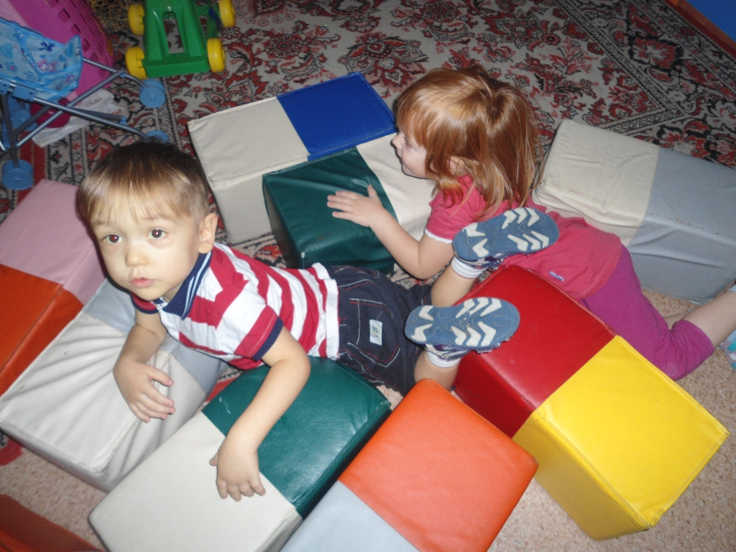
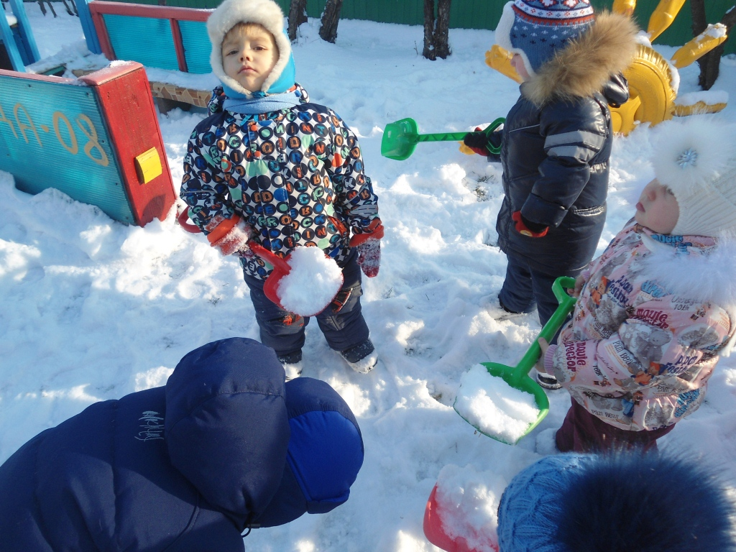
двигательная активность.

Slide 11
Виды детской деятельности детей 3 – 7 лет
игровая;
коммуникативная;
познавательно-исследовательская;
восприятие художественной литературы и фольклора;
самообслуживание и элементарный бытовой труд;
конструирование ;
музыкальная;
двигательная.

Slide 12
Воспитатель, основываясь на интересах детей, предлагает им виды деятельности, которые стимулируют их познавательную деятельность. Предоставляя детям возможность прямого контакта с людьми, материалами и реальным жизненным опытом, что способствует интеллектуальному развитию ребенка.
Воспитателям следует осознать, что дети, как и взрослые, чувствуют и замечают искренность, с которой к ним относятся. Хвалить детей за результаты их работы следует индивидуально и искренне, взаимодействие должно быть естественным и непринужденным.

Slide 13
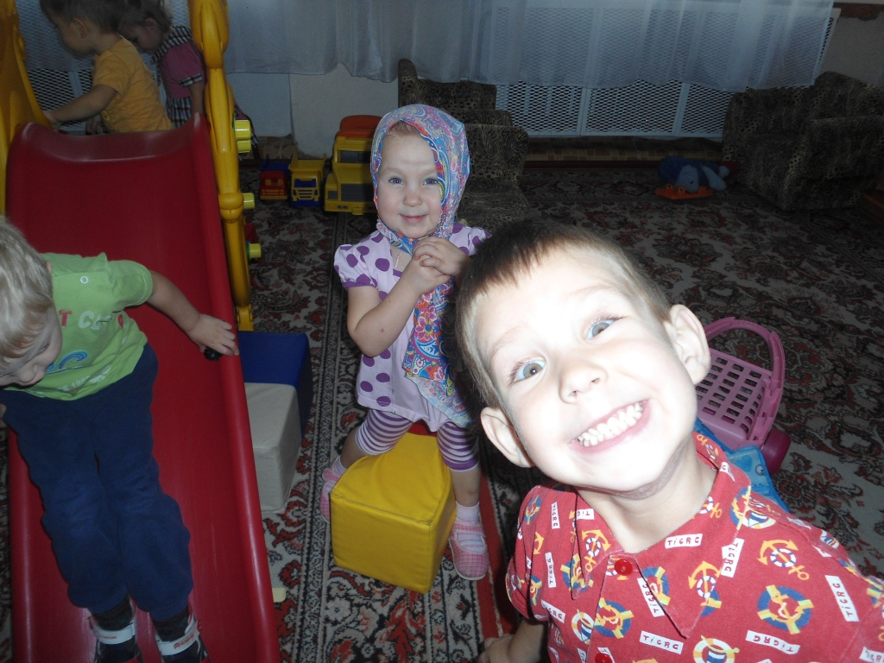
Спасибо за внимание!

